Slide 1
《识字10 升国旗》
语文精品课件 一年级上册
授课老师：某某 | 授课时间：20XX.XX
某某小学

Slide 2
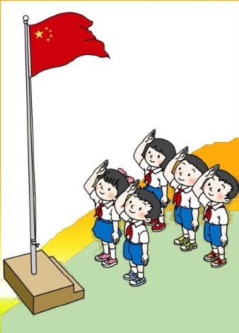
背景介绍
升国旗

Slide 3
我会读
shēnɡ qǐ lì zhènɡ zhōnɡ ɡuó
升 起 立 正 中 国
měi lì me ɡē wǔ hónɡ qí
美 丽 多么 国歌 五星红旗

Slide 4
认识偏旁：
国 口 （国字框）
红 纟 （绞丝旁）

Slide 5
读一读
10
升 国 旗
wǔ xīnɡ hónɡ qí wǒ men de ɡuó qí
五 星 红 旗 ，我 们 的 国 旗 。
ɡuó ɡē shēnɡ zhōnɡ xú xú shēnɡ qǐ
国 歌 声 中 ，徐 徐 升 起 ;
yínɡ fēnɡ piāo yánɡ duō me měi lì
迎 风 飘 扬 , 多 么 美 丽。
xiànɡ zhe ɡuó qí wǒ men lì zhènɡ
向 着 国 旗,我 们 立 正 ;
wànɡ zhe ɡuó qí wǒ men jìnɡ lǐ
望 着 国 旗，我 们 敬 礼 。

Slide 6
读一读
立
正

Slide 7
读一读
中
五

Slide 8
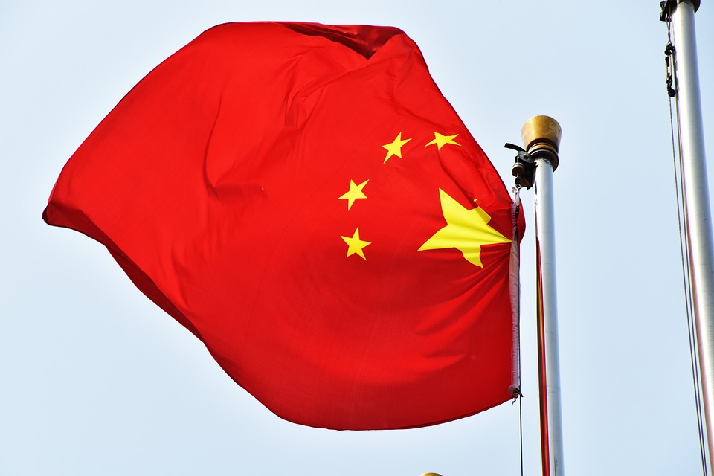
读一读
五星红旗，我们的国旗。

Slide 9
读一读
国歌声中，徐徐升起；
迎风飘扬，多么美丽。

Slide 10
读一读
五星红旗，我们的国旗。国歌声中，徐徐升起；
迎风飘扬，多么美丽。

Slide 11
填空
升国旗的时候，我们要
。

Slide 12
小结
向着国旗，我们立正；
望着国旗，我们敬礼。

Slide 13
版权声明
感谢您下载xippt平台上提供的PPT作品，为了您和xippt以及原创作者的利益，请勿复制、传播、销售，否则将承担法律责任！xippt将对作品进行维权，按照传播下载次数进行十倍的索取赔偿！
1. 在xippt出售的PPT模板是免版税类(RF:
Royalty-Free)正版受《中国人民共和国著作法》和《世界版权公约》的保护，作品的所有权、版权和著作权归xippt所有,您下载的是PPT模板素材的使用权。
2. 不得将xippt的PPT模板、PPT素材，本身用于再出售,或者出租、出借、转让、分销、发布或者作为礼物供他人使用，不得转授权、出卖、转让本协议或者本协议中的权利。

Slide 14
小结
想问题，连词句；
看插图，想画面；
做动作，来表演。

Slide 15
感谢各位的聆听
语文精品课件 一年级上册
授课老师：某某 | 授课时间：20XX.XX
某某小学

